Slide 1
Penilaian Risiko
Kuliah 5 K3 Bioteknologi Penilaian Risiko

Slide 3
Sudahkah anda melakukan penilaian risiko dalam kehidupan sehari-hari

Slide 4
Segitiga Kecelakaan
Apa pengalaman anda?
Kematian
Luka parah
Luka sedang
Luka ringan
Hampir celaka

Slide 5
Penilaian Risiko, apakah itu?
Penilaian dengan seksama thd sesuatu yang membahayakan manusia
Pengendalian thd risiko yang signifikan secara terstruktur dan sistematis
Kajian tentang kesiagaan di lab- apa yang akan dilakukan apabila sistem gagal/terganggu
Apakah kesiap siagaan sudah cukup apa perlu

Slide 6
Siapa saja yang berperan?
1. Manajer/Supervisor, dan siapa saja yang mendapatkan tugas di area lab, harus memastikan semua sudah dilakukan dengan benar secara langsung atau didelegasikan
2. Principal Investigators (PIs)
3. Melibatkan para pekerja secara langsung, sangat berguna dalam memberikan masukan
4. Safety Officer (K3L) dapat terlibat dan memberikan masukan (dalam beberapa hal dapat memimpin dalam pelaksanaannya)
5. Biosafety Officer/Manager, perlu memastikan semua sudah dilakukan dan diimplementasikan

Slide 7
Penilaian Risiko, apakah itu sebenarnya?
Fundamental dalam manajemen “good safety”
Suatu alat untuk merencanakan proyek
Suatu kajian yang seksama di area kerja mengenai apa yang dapat membahayakan manusia
Suatu penerapan kontrol yang sistematis dan terstruktur yang ditujukan pada risiko yang signifikan
Suatu kajian terhadap kesiap siagaan, apakah cukup atau perlu ditingkatkan?

Slide 8
Suatu cara yang membentuk sistem bekerja yang aman

Slide 9
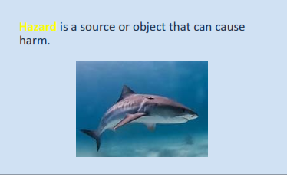
Bahaya dan Risiko
Bahaya adalah sumber atau obyek yang dapat melukai

Slide 10
Hazard and Risk
Risiko, adalah suatu kemungkinan kejadian terjadi dengan bahaya atau ancaman yang ditimbulkannya dan menimbulkan suatu konsekuensi

Slide 11
Pajanan (Exposure)
Suatu kejadian yang menimbulkan risiko penularan.
Penularan terjadi/bahaya terjadi karena keadaan tertentu

Slide 12
Bahaya dan Risiko

Slide 13
Bahaya dan Risiko

Slide 14
Apakah Risiko? Apakah bahaya?
Anak umur 5 tahun ditinggal sendirian di rumah saat ibunya lupa sedang memasak air di kompor
Kemungkinan apa yang dapat terjadi?
Bahaya apa saja yang muncul ?

Slide 15
Bahaya dan Risiko
Saat memperbaiki atap rumah apakah bahayanya dan apakah risikonya?

Slide 16
Bahaya dan Risiko
Apakah risiko relatif itu?

Slide 17
Penilaian Risiko
Tahapan penilaian risiko
Identifikasi Bahaya
Memutuskan apa yang dapat membahayakan dan bagaimana bisa membahayakan
Mengevaluasi Risiko
Catat dan tindak lanjuti penemuan penemuan yang ada
Selalu kaji ulang penilaian penilaian yang ada dan lakukan modifikasi apabila diperlukan

Slide 18
Tahap 1 : Identifikasi bahaya
Cari kegiatan atau situasi yang dapat menimbulkan bahaya
Lihat secara global (big picture)
Perhatikan :
- Statistik kecelakaan
- Informasi produk (MSDS, manual)
- Pengalaman personil
- Observasi
- Common sense

Slide 19
Tahap 2 : Siapa yang dalam risiko
Identikasi grup yang dalam risiko
peneliti, admin, teknisi, cleaning service
Orang lanjut usia
Wanita hamil
Orang dengan disabilitas
Pekerja asing
Orang dengan kekebalan tubuh turun

Slide 20
Tahap 3 : Evaluasi Risiko dan putuskan tindakan yang harus diambil
Cobalah untuk mengukur risiko
Kemungkinan apa yang menyebabkan suatu risiko terjadi
Seberapa parah konsekuensinya?
Seberapa sering dapat terjadi
Apakah tindakan yang ada saat ini dapat mengurangi risiko
Dapat atau perlu kah ditingkatkan

Slide 21
Mengukur Risiko
Tingkatan risiko biasanya dibedakan menjadi :
High
Medium
Low
Penanganannya didasarkan atas tingkatan tersebut
Berkonsentrasi untuk menghilangkan risiko pada sumbernya
Dapat menggunakan matriks risiko untuk membantu menentukan prioritas

Slide 22
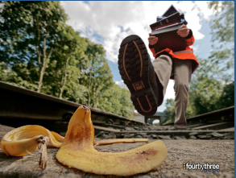

Slide 23
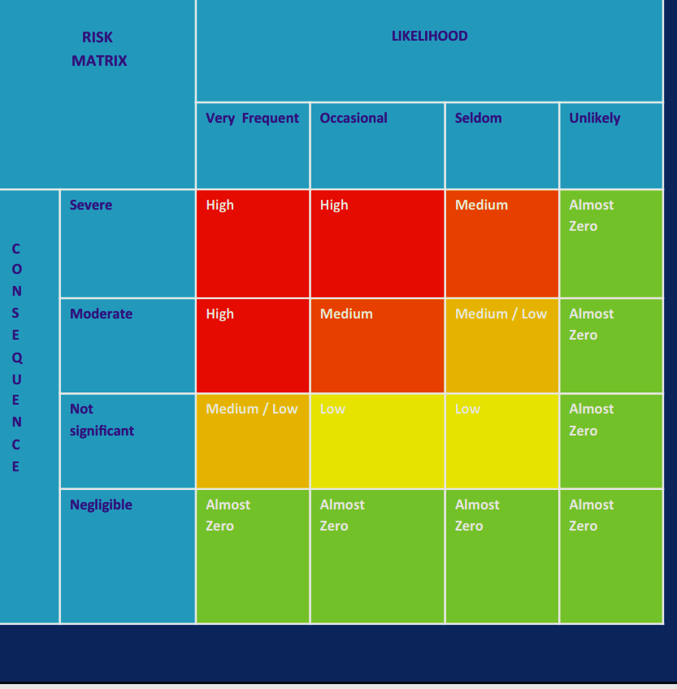
Matrix

Slide 24
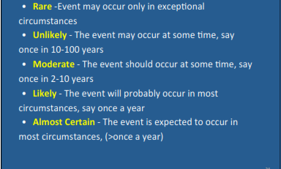
Likelihood classification

Slide 25
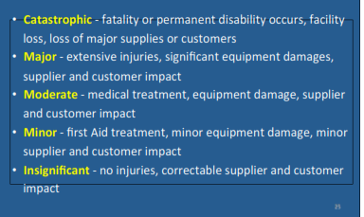
Consequence classification

Slide 26
Hirarki dari Kontrol
Eliminasi (Penghilangan)
Subtitusi (Penggantian)
Isolasi
Dengan menggunakan
fasilitas dan peralatan
4. Reduksi (Pengurangan)
Engineering
Praktek kerja
SOP
PPE

Slide 28
Mobil vs Motor
Keamanan Mobil lebih banyak tergantung pada mesin
Keamanan motor lebih banyak tergantung pada PPE

Slide 29
Seberapa jauh kita dapat mengembangkannya?

Slide 30
Tahap 4 :Catat dan tindak lanjuti semua penemuan penemuan
Tepat dan cukup
Pengecekan sudah mencukupi?
Bagaimana menghadapi bahaya yang signifikan?
Bagaimana menghadapi hilangnya suatu tindakan kontrol
Apakah tindakan yang dilakukan “reasonable”?
Bahaya yang ada sudah cukup rendah?
Apakah hasil penilaian didiskusikan dengan semua pekerja?

Slide 31
Step 5 : Monitoring and Review
Apakah penerapan kontrol bekerja dengan baik
Masukan para pekerja
Statistik kecelakaan
Apakah ada bahaya baru yang masuk?
Apakah perbaikan masih terus dilakukan?
Membuat “action plan”
Siapa yang Membuat apa, kapan?
Rencanakan frekuensi “review”
Setahun sekali
Kapan dilakukan perubahan

Slide 32
Penilaian Risiko Risk Assessment.mp4

Slide 33
Summary
Identifikasi bahaya dan Risiko
Empat kategori dalam mitigasi
- Engineering Control
- Administrative Control
- Praktek dan Prosedur
- PPE
Implementasi
Memperhatikan Eliminasi dan Substitusi
Kombinasi tindakan tindakan tsb dapat dilakukan berdasarkan keefektifan dan kemampuan untuk melakukannya

